Slide 1
PROJET BANQUE
C++
Youssef, Elodie, Lucien, Théo, Moé

Slide 2
Sommaire
Présentation du projet
UML
Lancement du programme & Visionnage du code
Conclusion

Slide 3
Présentation du projet
Compte Courant
PEL
Ecompte
Compte Bloque
Compte Épargne
Banque
Compte

Slide 4
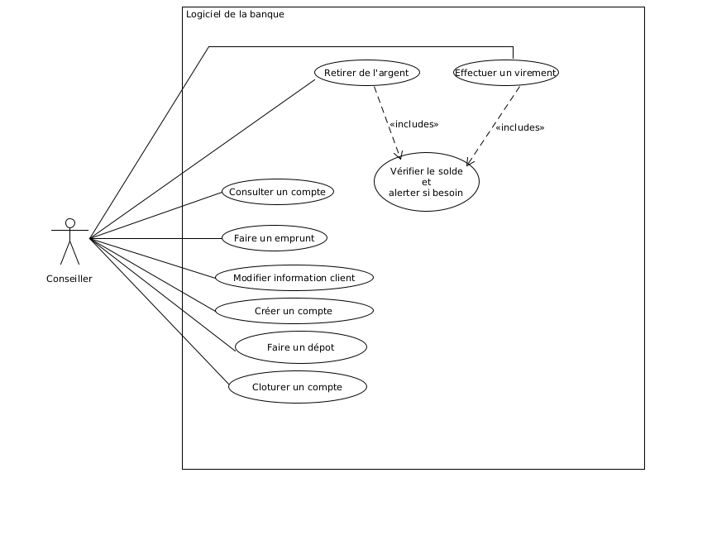
UML
Diagramme de cas d’utilisation

Slide 5
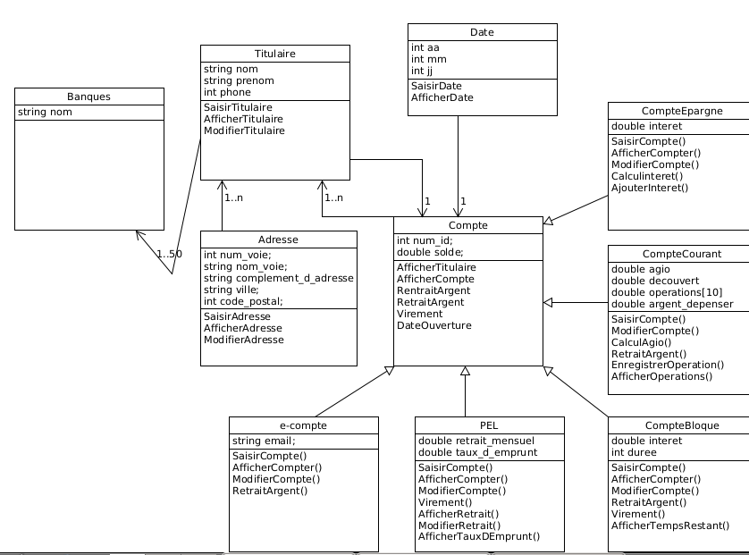
UML
Diagramme de classe

Slide 6
LANCEMENT
DU
PROGRAMME

Slide 7
Conclusion

